Slide 1

Le Plateau
Présenté par Lucas Jayet, Clement Delavaloire & quentin mazerin

Slide 2
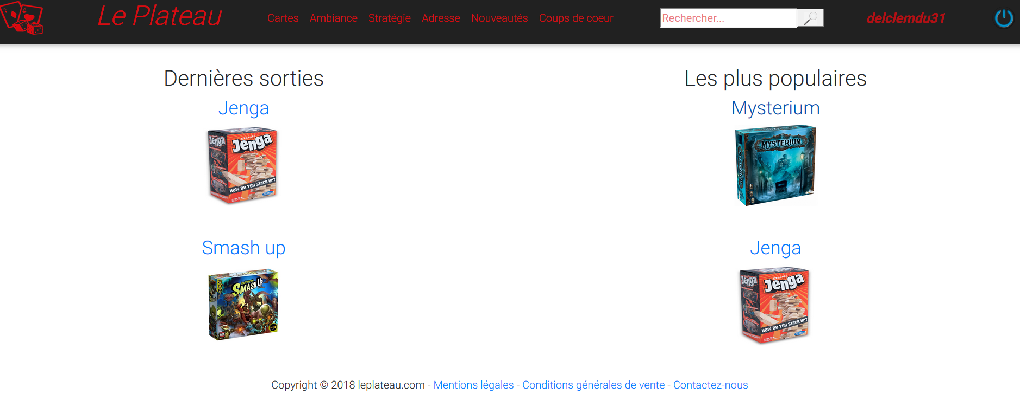
Le Plateau

Slide 3


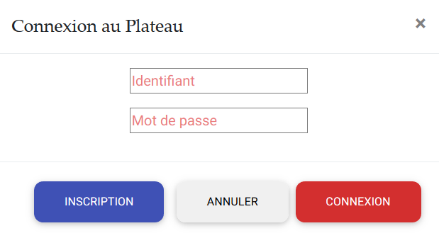



Demonstration technique

Slide 4
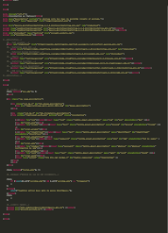
Explication du code
L'architecture générale
Les technologies utilisées
La persistance de données

Slide 5
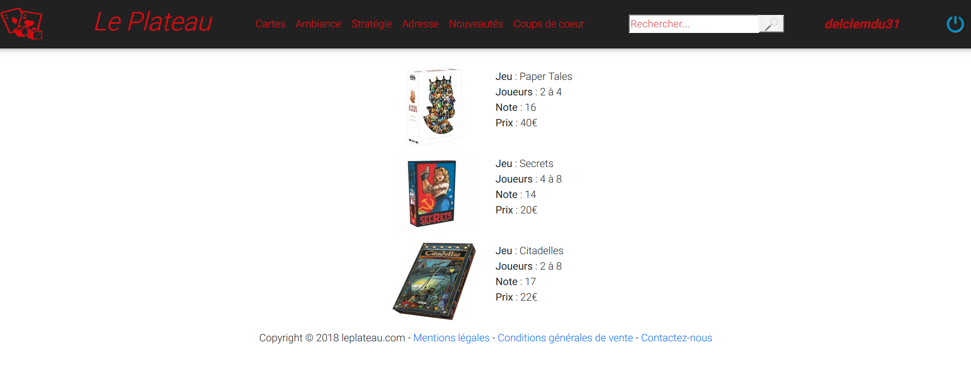
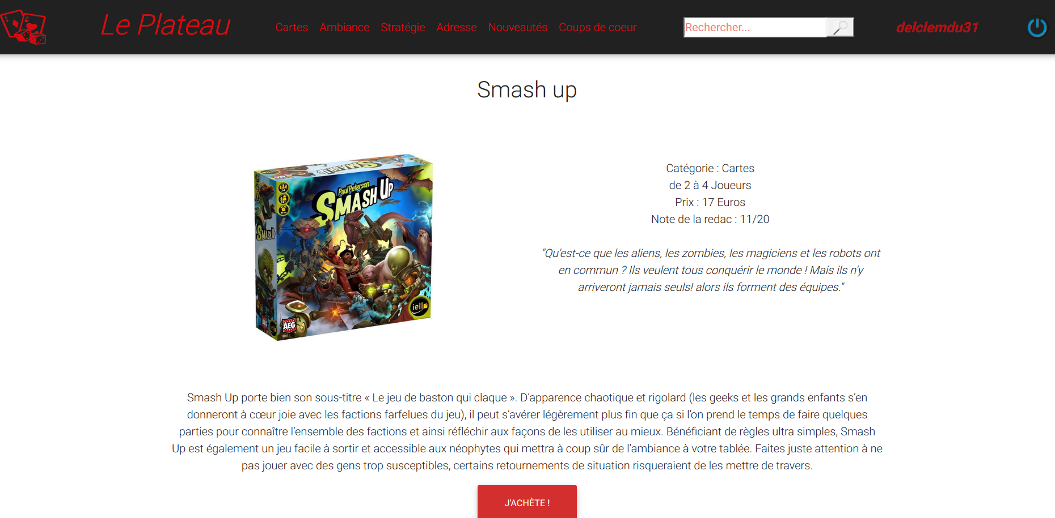
L’architecture générale

Slide 6
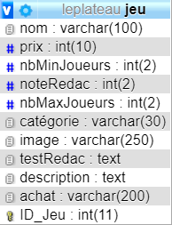
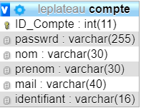
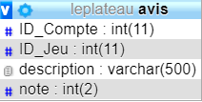
L’architecture générale

Slide 7

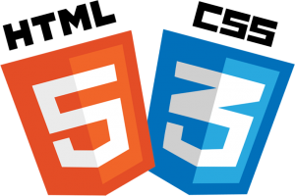




Les technologies utilisées
Base HTML/CSS
MD Bootstrap / Bootstrap
PHP
SQL
Javascript / JQuery
Base de donnée MySQL

Slide 8
La persistance de données
Sauvegarde de données sur la base
Base de jeux de société
Gestion des avis
Création/sauvegarde des comptes utilisateurs
Mot de passe haché
Images stockées sur le serveur, lien Image-Jeu via BDD
Sauvegarde note et commentaire d’un utilisateur identifié

Slide 9

Gestion du projet
Répartition des tâches :
Création de la base de données
Création de l’architecture des pages
Fonctionnalités (Connexion, Avis, …)
Responsive design
Méthode/outil mis en œuvre :
MCD (Base de données)
Schéma relationnel entre les pages

Slide 10
Merci d’avoir suivi !

